Slide 1

اسم المقرر
البحار والمحيطات
Oceanography
استاذ المقرر
د/ سعيد مسمار العوض أحمد
جامعة الملك فيصل
عمادة التعلم الإلكتروني والتعليم عن بعد
كلية الآداب
1
جميع الحقوق محفوظة لجامعة الملك فيصل ©
All Rights Reserved for KFU ©

Slide 2
المحاضرة 8
جغرافيا البحار والمحيطات المحاضرة الثامنة
الأمـــــــــــــواج البحرية

Slide 3
جغرافيا البحار والمحيطات المحاضرة الثامنة
ماهي الأمواج
حركة مياه المحيط السطحية تعرف بالأمواج waves وتعرف الأمواج بأنها تموجات سطح المياه تنتج عن هبوب الرياح فوق المسطحات المائية، والتي تنتشر في هيئة تموجات اهتزازية تنتشر على سطح البحر في اتاه هبوب الرياح المسببة لها.
أهتم قبطان السفن التي كانت تسير عبر المحيط الأطلسي الشمالي بين السواحل الغربية لأوروبا، والساحل الشرقي للعالم الجديد، بدراسة الأمواج البحرية وحالة البحر وأهمية ذلك على الملاحة في المحيط.
تعرف موجات الرياح في المحيطات موجات سطح المحيط. الرياح وخاصة المنتظمة منها تدفع المياه السطحية أمامها مما في اتجاهات معلومة وبسرعة محدودة تبلغ في المتوسط 3 كلم في الساعة.
تلعب الرياح دورا كبيرا في حركة التيارات والأمواج.
حينما تهب الرياح على سطح واسع من البحر فإنها تكون تيارات متفاوتة القوة ومختلفة الأشكال وذلك على حسب قوة الرياح أو الأعاصير.

Slide 4
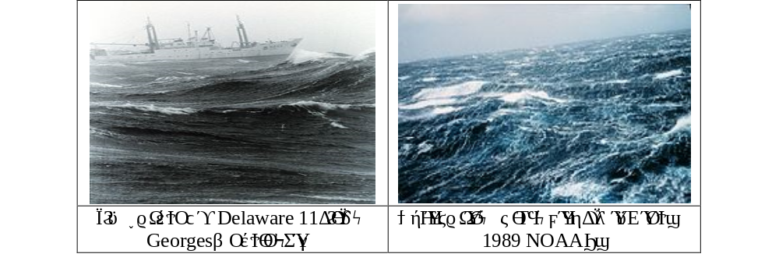

Slide 5
جغرافيا البحار والمحيطات المحاضرة الثامنة
العوامل التي تتحكم في نشأة الأمواج
تهتم كثير من العلوم غير علوم البحار بدراسة أمواج البحر، من حيث معرفة نشأتها، وتطورها، وأبعادها وسرعتها، وحركتها وكذلك تأثيرها مثال ذلك الجيمورفولوجيا، علوم الرياضيات، الفيزياء، هندسة الموانئ.
هناك خمسة عوامل تتحكم في تكوين وتشكيل وتحديد بنية الأمواج:
1. سرعة الرياح أو الحدة النسبية لسرعة الموجة_ الرياح يجب أن تتحرك بسرعة أكبر من رأس الموج wave crest لتحويل الطاقة.
2. عدم تعرض المياه المفتوحة لعوائق في النطاق التي تهب فبه الرياح دون أن تغير اتجاهها. هذا ما يعرف بالاستحضار fetch.
3. عرض المنطقة المتأثرة الاحضار fetch.
4. مدة هبوب الرياح، الفترة الزمنية التي تستمر فيها الرياح في الحركة فوق منطقة محددة.
5. عمق المياه

Slide 6
جغرافيا البحار والمحيطات المحاضرة الثامنة
كل هذه العوامل تعمل متضافرة لتحديد حجم الأمواج الهوائية wind waves، وعناصرها:
1. ارتفاع الموجةwave height : طول ارتفاع الموجة من قمة الحوض إلى قمتها أو ذروتها crest.
2. طول الموجة:wave length المسافة الأفقية بين قمتين أو قاعين لموجتين متجاورتين. يقاس ارتفاع الموجة في المناطق التي تستخدم المقياس الإنجليزي بالأقدام بالنسبة لسرعة الرياح بالأميال في الساعة.
3. زمن دورة الموجة wave period: الزمن الذي تستغرقه الموجة المتتابعة أو المتعاقبة في دورانها دورة كاملة لكي تمر من قمة إلى قمة أخري.
4. اتجاه انتشار الموجة wave propagation direction.

Slide 7
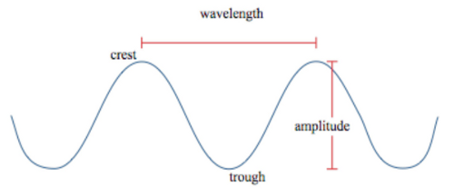
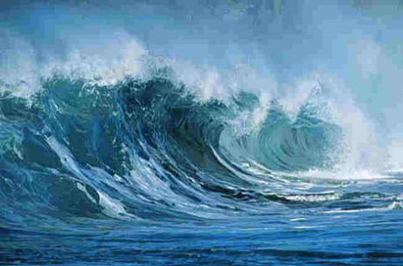
يتم حساب سرعة الموجة، من حساب طول الموجة مقسوما على زمن دورة الموجة أي أن سرعة الموجة ع = ل/ن.

Slide 8
جغرافيا البحار والمحيطات المحاضرة الثامنة
هيئة وشكل الموجة البحرية
متوسط ارتفاع الأمواج في البحار (ت)، يتراوح بين 5-15 قدما، وقد يصل لارتفاع بين 40-50 قدما في حالة هبوب العواصف. ويتراوح طول الموجة (ل) بين 200-700 قدم. وتتراوح سرعة الأمواج بين 20-60 ميلا في الساعة.
ولا تتبع الأمواج نظام ثابت ي في حركتها فهي تختلف في أطوالها، وأبعادها، وتتداخل مع بعضها البعض، بحيث تختفي الموجات الصغيرة منها داخل الموجات الكبيرة. ينجم عن تداخل الأمواج تجمع قممها وتداخلها في بعضها البعض.
تتشكل أمواج البحار والمحيطات المفتوحة بناء على سرعة الرياح، وطول فترة الزمنية التي يشتد خلالها فعل الرياح. أشد الأمواج ارتفاعا تتكون في البحار الجنوبية التي تقع بين دائرتي عرض 40º جنوبا وسواحل وأنتارتيكا.
وترحل هذه الأمواج لمسافات بعيدة نحو الشمال حتى لو خرجت من نطاق الرياح التي أنشأتها.

Slide 9
جغرافيا البحار والمحيطات المحاضرة الثامنة
لو كانت المياه تتحرك بسرعة نفس سرعة الأمواج (20-40 ميل/الساعة) لتعذرت الملاحة في المحيطات. الأمواج التي تشاهد عند سواحل كاليفورنيا في فصل الصيف ما هي الا نتيجة للعواصف التي تنشأ في المحيط الهادي الجنوبي.
نتيجة لذلك تتحرك الأمواج لمسافة تزيد عن 5000 ميل من نقطة نشأتها. تدور هذه الأمواج في حركة دائرية بحيث ترجع أجزائها بعد عملية الدوران إلى نفس موقعها الذي تحركت منه. تور أجزاء الموجة دورة كاملة ويبدأ محيط الموجة في التناقص بالاتجاه إلى أسفل، إلى أن تصل عمقا 320 قدم فتتلاشي.
إذا كانت هناك موجة يبلغ طولها 320 قدم وارتفاعها 16 قدم، وتتحرك بسرعة 28 ميل/الساعة فإن حركة المياه في جزء الموجة السطحية تسير بسرعة 4,4 ميل/الساعة، وعند العمق 65 قدم تصل سرعتها 1,2 ميل/الساعة، وعند العمق 320 قدم تختفي الأمواج.

Slide 10
جغرافيا البحار والمحيطات المحاضرة الثامنة
نظريات نشأة الأمواج
أكد الرحالة العرب على العلاقة بين هبوب الرياح وسرعتها، وتكوين أمواج البحر العالية والمواسم التي تتناسب الملاحة البحرية. في مرحلة الكشوف الجغرافية أكدت ملاحظات القباطنة العلاقة بين أمواج المحيط العالية والرياح. أوضحت دراسات المحيط oceanography أن أمواج البحر هي نتيجة لعاملين هما:
  1. أثر فعل الرياح والذي يمثل العامل الرئيسي.
  2. تأثير عامل المد والجزر الحركات الزلزالية والبركانية، وهذه لها تأثير محلي.
الطريقة التي تعمل على دفع الرياح للمياه وتكوين أمواج البحر لم تعرف بصورة دقيقة. ولكن هناك اجماع على أن نشأة الأمواج ترجع إلى أثر ضغط الهواء الملامس لسطح الماء واحتكاكه به، ومن ثم تتكون التموجات المائية الدائرية.

Slide 11
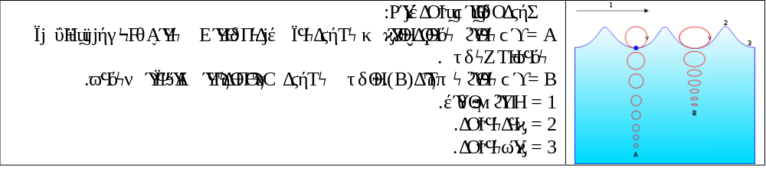

Slide 12
جغرافيا البحار والمحيطات المحاضرة الثامنة
موجات الرياح هي موجات ميكانيكية تنتشر على طول الواجهة بين الماء والهواء، عندما تتولد قوة الاستعادة بفضل الثقالة، ولهذا يشار إليها بموجات ثقالة السطح. عند هبوب الرياح، تقوم قوى الضغط والاحتكاك بإخلال اتزان السطح المائي.
تنقل القوى الطاقة من الهواء إلى الماء، مشكلة الموجات.
في حالة الموجات المستوية الخطية الأحادية في المياه العميقة، تتحرك الجسيمات القريبة من السطح في مسارات دائرية، جاعلة موجات الرياح تشكيلة من حركات موجية طولية (للأمام والوراء) ومستعرضة (أعلى وأسفل).
وعندما تنتشر الموجات في المياه الضحلة، (حيث يكون عمق الموجة أقل من نصف الطول) تتضاغط المسارات المنحنية للجسيمات إلى قطاعات ناقصة.

Slide 13
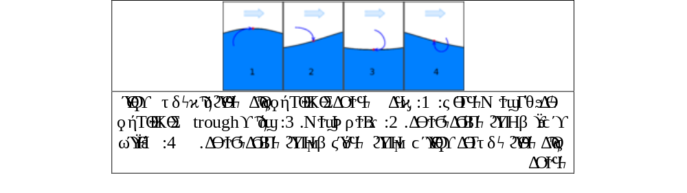

Slide 14
جغرافيا البحار والمحيطات المحاضرة الثامنة
تصنيف الأمواج
هناك عدة طرق لتصنيف الأمواج. بناء على اختلاف شكل الموجة وسرعتها تصنف الأمواج إلى المجموعات التالية:
1. أمواج سريعة: تتباين سرعتها بين 40-60 ميل/الساعة. هذا النوع من الأمواج يتكون في البحار المفتوحة. وتحت تأثير الرياح الشديدة.
2. أمواج متوسطة: تتحرك بسرعة بين 20-40 ميل/الساعة. تتكون هذه الأمواج أيضا في البحار المفتوحة، وبعد أن تقل سرعة الرياح. قد تتكون هذه الأمواج نتيجة لحدوث مد عالي، أو عواصف وأنواء.
3. أمواج محدودة السرعة: تسير بسرعة بين 5-20 ميل/الساعة. تظهر هذه الأمواج خارج نطاق الرياح التي تكونها.
4. أمواج هادئة: وهي أمواج تنتقل بسرعة بين 0-20 ميل/الساعة.

Slide 15
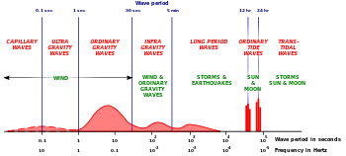

Slide 16
جغرافيا البحار والمحيطات المحاضرة الثامنة
بناء على العلاقة بين الأمواج والرياح فقد تم تصنيف الأمواج في المجموعات التالية:
1. الأمواج لأولية sea waves: تعرف بأمواج البحر. هي عبارة عن الأمواج التي في طور النمو نتيجة لاحتكاك الرياح مع سطح البحر. في هذه الحالة يكون شكل الموجات غير مكتمل بالدرجة التي تجعلها تتخذ نمط معين. فالموجات عبارة عن علو وهبوط فقط.
2. الأمواج الفعلية swell: تخرج هذه الأمواج عن نطاق هبوب الرياح، وتتخذ شكل عام لها. تتجه هذه الأمواج بعد نشأتها في المحيط دون أن تتأثر بدفع الرياح.
3. الأمواج المتكسرة الأمامية forerunners: تتشكل هذه الأمواج نتيجة لانخفاض عمق المياه بالنسبة لطول الموجة. في هذه الحالة لا تتمكن الموجة من الدوران دورة كاملة بل تصطدم بالقاع وتتكسر.
4. الأمواج المتكسرة breaker: هي أمواج تتشكل بعد أن تضعف سرعته الموجة المتحركة فجأة، نتيجة لضحوله عمق المياه بالنسبة لطول الموجة وارتفاعها، فتتكسر الموجة وتتلاطم بشدة على طول خط الساحل وصخور الشاطئ.

Slide 17
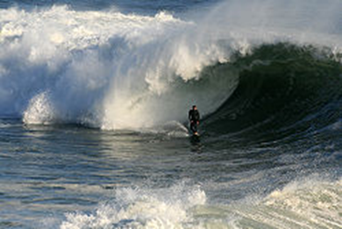
موجة متكسرة

Slide 18
جغرافيا البحار والمحيطات المحاضرة الثامنة
كما يمكن تصنيف الأمواج حسب اختلاف شكلها العام إلى التقسيمات التالية:
1. الأمواج القبابية sinusoidal waves: تبدو هذه الأمواج ذات قمم، وقاع صورة واضحة. تتميز بأنها محدودة الارتفاع وغير منتظمة في الشكل، وغير متساوية في الحجم.
2. الأمواج الحلزونية trichoidal: تتكون هذه الأمواج في البحار المفتوحة وتتميز بأنها غير محدودة الارتفاع.
3. الأمواج المنفردة أو المنعزلة solitary wave: تتكون هذه الأمواج عادة في المياه الضحلة، بحيث تتلاحق الأمواج ولا يتتابع بعضها مع بعض. تظهر قمة الموجة بينما يبدو سطح الماء مستويا وغير متعرج.

Slide 19
رقم | سرعة الرياح |  | الارتفاع/قدم | نوع الموجة
 | العقدة | كم/اساعة
0 | اقل من عقدة | اقل من كم/الساعة | اقل من قدم | رقرقة ذات سطح زجاجي
1 | 1-3 | 1-5 | 0-1 | هادئة جدا
2 | 4-6 | 6-11 | 1-2 | هادئة
3 | 7-10 | 12-19 | 2-4 | خفيفة
4 | 11-16 | 20-28 | 4-8 | معتدلة
5 | 17-21 | 29-49 | 8-13 | مضطربة
6 | 22-27 | 39-49 |  | مضطربة جدا
7 | 28-33 | 50-61 | 13-20 | عالية
8 | 34-40 | 61-74 | 20-30
9 | 41-47 | 75-88 | 30-40 | عالية جدا
10 | 48-55 | 89-102 | أكثر من 45
11 | 56-63 | 103-117 |  | الهركين
12-17 | 64-118 | 118-220
قد تصنف الأمواج حسب مقياس Bivort International Scale بناء على السرعة، الارتفاع، والشكل.

Slide 20
حجم الموجة |  |  | حالة الرياح
سرعة اتجاه الرياح في اتجاه واحد | الادراك | اتجاه الرياح | متوسط الارتفاع | متوسط طول الموجة | متوسط المدة والسرعة
19 km/h (12 mph) | 19 km (12 mi) | 2 hr | 0.27 m (0.9 ft) | 8.5 m (28 ft) | 3.0 sec 9.3 ft/sec
37 km/h (23 mph) | 139 km (86 mi) | 10 hr | 1.5 m (4.9 ft) | 33.8 m (111 ft) | 5.7 sec 19.5 ft/sec
56 km/h (35 mph) | 518 km (322 mi) | 23 hr | 4.1 m (13.6 ft) | 76.5 m (251 ft) | 8.6 sec 29.2 ft/sec
74 km/h (46 mph) | 1,313 km (816 mi) | 42 hr | 8.5 m (27.9 ft) | 136 m (446 ft) | 11.4 sec 39.1 ft/sec
92 km/h (58 mph) | 2,627 km (1,633 mi) | 69 hr | 14.8 m (48.7 ft) | 212.2 m (696 ft) | 14.3 sec 48.7 ft/sec
الحالات الضرورية لتطور أمواج البحر عند سرعات محددة للرياح ، وقياسات الأمواج التي تنتج عنها

Slide 21
جغرافيا البحار والمحيطات المحاضرة الثامنة
العوامل المؤثرة في سرعة أمواج البحار
مياه المحيط في حركة مستمرة. عبر الحركة من الشمال للجنوب، ومن الشرق للغرب، ومن أعلي إلى أسفل، تتحرك مياه المحيط في كل مكان. ت
مثل أمواج المحيط واحدة من آلية حركة المياه في المحيط. تعمل الأمواج على نقل الطاقة عبر حركة المياه لمسافات بعيدة.
تتأثر حركة وسرعة أمواج المحيط بطول الموجة وعمق المياه: إذا كان عمق المياه أكبر من نصف طول الموجة، فإن سرعة الموجة تتوقف على الاختلاف في طول الموجة.
إذا كان عمق المياه أقل من نصف طول الموجة فتتوقف سرعة الموجة على أساس اختلاف عمق المياه.
تتوقف سرعة أمواج البحار المفتوحة على اختلاف طول الموجة نفسها، ولكن عندما تقترب من الساحل والمسطحات الضحلة فوق الرفارف القارية فتتوقف سرعتها على أساس اختلاف عمق المياه.

Slide 22
جغرافيا البحار والمحيطات المحاضرة الثامنة
يمكن حساب سرعة الأمواج في المياه العميقة والتي يكون فيها عمق المياه أكبر من طول الموجة باستخدام المعادلة التالية:
ع² = ج ل / 2ط
حيث أن:
ع = سرعة وجه الموجة في المياه العميقة.
ل = طول الموجة.
ج = عجلة الجاذبية الأرضية، 32 قدم/ثانية²
ط = النسبة التقريبية 3,14.

Slide 23

بحمد الله
جميع الحقوق محفوظة لجامعة الملك فيصل ©
All Rights Reserved for KFU ©

